Slide 1


LÓGICA DE PROGRAMAÇÃO Aula 3
PIBIC-EM 2018
Alan Tavares – alan@fem.unicamp.br

Slide 2
Ementa do Módulo de Programação
Lógica de Programação
Algoritmo / Definição de Problema / Análise Solução;
Estruturas de Controle (Laços de Repetição)
Aplicação de programas: Sequencial / Condicional / Interação;

Slide 3
Lógica de Programação
Definição de Problema
Análise
Algoritmo
Sequencial – Inicio/Ler/Calcular/Escrever/Fim
Condicional – Conceitos/Operadores lógicos/Notações
Interação

Slide 4
Interação
Repetição / Laços / Loops
Para tantas vezes repita...
Enquanto ( ... ) Faça ...
Faça ( ... ) Enquanto ...
Iniciação
Condição Repetição
NÃO
Comando 2
SIM
Finalização
Comando 1

Slide 5
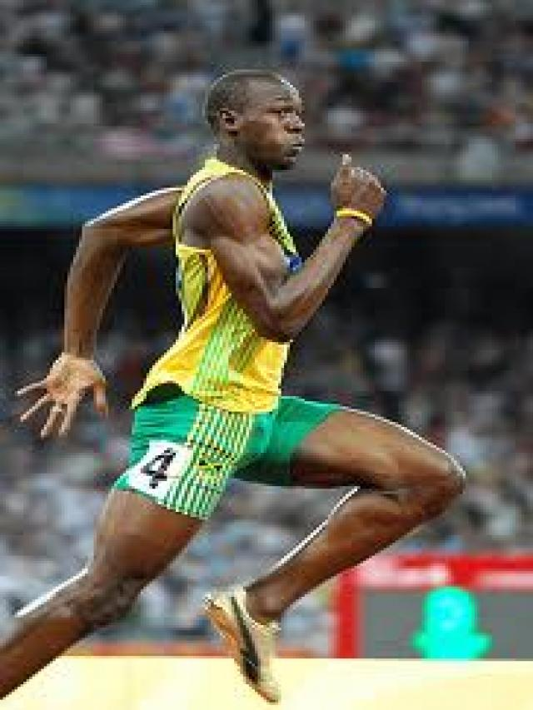
Interação – Para (for)
Para (contador inicio ; contador fim ; contador passo)
Executa <comando>;
Fim-Para
C = 1 | C <= 3 | C ++
C = 1 | 1 <= 3 | C = 1 + 1
C = 2 | 2 <= 3 | C = 2 + 1
C = 3 | 3 <= 3 | C = 3 + 1
C = 4 | 4 <= 3 | -
V
V
V
F

Slide 6

Interação – Para (for)
Para < variável > in < objeto interável >
Executa <comando>;
Fim-Para
item | [1,2,3]
item = 1 | item = 1
item = 2 | item = 2
item = 3 | item = 3
item = 4 | -
V
V
V
F

Slide 7
Problema
Calcular a média de notas de 10 alunos.
Análise
Objetivo: Repetir 10 vezes o cálculo da média de 2 números
Entrada: 2 valores
Saída: Média

Slide 8
Problema
Inicio
nota 1<real>
nota 2<real>
media <real>
Para < contador inicio ; contador fim ; contador passo >
Ler nota 1
Ler nota 2
Calcular media = (nota1 + nota2)/2
Escrever media
Fim-Para
Fim

Slide 9
Pseudo - Código: Sintaxe em “Python”
for item in range (0,10):
int(input(nota1))
int(input(nota2))
media = (nota1+nota2)/2
print(media)

Slide 10
Problema
Ler e escrever os números de um intervalo definido pelo usuário.
Análise
Objetivo: Escrever todos os números de um dado intervalo
Entrada: Início do intervalo; Fim do Intervalo; Passo do intervalo
Saída: Números do intervalo

Slide 11
Problema
Inicio
inicio <inteiro>;
fim <inteiro>;
passo <inteiro>;
Ler inicio;
Ler fim;
Ler passo;
Para (i = inicio ; i <= fim ; i +passo)
Repita
Escrever i;
Fim-Para
Fim

Slide 12
Pseudo - Código: Sintaxe em “Python”
inicio = 0
fim = 10
for i in range (inicio,fim):
print(i)

Slide 13
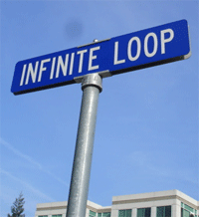
Interação – Para (for)
Cuidado -> Loop Infinito
for (i = 20; i <= 30 ; i--) - decrementando
for (i = 5; i >= 1 ; i++) - incrementando

Slide 14

Interação: Enquanto (while)
Enquanto <Condição> <Comando>
Fim-Enquanto
Condição = Expressão Lógica
V ou F
Condição
Lógica
Falso
Verdadeiro
Comando
Saída

Slide 15
Problema
Calcular a média de cada aluno de uma turma. Para encerrar o programa, fornecer a primeira nota com nº negativo.
Análise
Objetivo: Calcular a média de notas de uma turma;
Entrada: 2 valores;
Saída: Média

Slide 16
Problema
Inicio
Define aluno = 0; n1 = 0
Enquanto (n1 >= 0)
Repita
aluno = aluno +1
Ler n1;
Ler n2;
media = (n1+n2)/2
Escrever “Média do Aluno aluno é media”
Fim-Enquanto
Fim

Slide 17
Pseudo - Código: Sintaxe em “Python”
Define aluno=0;
Define nota1=0;
while (nota1>0) :
aluno = aluno +1
Ler n1
Ler n2
media = (n1+n2)/2
Escrever “Média do Aluno aluno é media”

Slide 18
Interação – Enquanto (while)
Cuidado -> Loop Infinito
i = 0;
while (i >=0):
{
i = i+1 *incrementando
}
while (i <=0):
{
i = i-1 *decrementando
}

Slide 19

Interação: Faça-Enquanto (do-while)
Faça
<Comando>
Enquanto <Condição>
Condição = Expressão Lógica
V ou F

Slide 20
Interação: Faça-Enquanto (do-while)
Comando | Verifica Condição | Repetições | Execuções dos comandos
For | Início | 0 ou + | V
While | Início | 0 ou + | V
Do While | final | 1 ou + | V

Slide 21
Problema
Escreva a soma de todos os números de 1 a 100 utilizando cada um dos tipos de interação.
Análise
Objetivo: Escrever a soma dos números de 1 a 100;
Entrada: -
Saída: Soma (valor)

Slide 22
Pseudo - Código: Utilizando For
soma = 0;
for (i = 1 ; i <= 100 ; i++):
{
soma = soma+i
}
Escrever soma

Slide 23
Pseudo - Código: Utilizando While
soma = 0
i = 1
while (i <= 100):
{
soma = soma+i
i = i+1 (i++)
}
Escrever soma;

Slide 24
Lógica de Programação - Exercícios
Programe um menu inteligente. O menu terá a opção de escolher entre:
Sanduíche
Ler quantidade de acompanhamento;
Ler opção de molho (Sim/Não);
Ler quantidade de sanduíches;
Valor Padrão – 5 / Acompanhamento – 2 cada / Molho – 3
Exibir mensagem preço = somatória*quantidade.
Bebida;
Ler 1 - suco/2 -refrigerante
Ler quantidade de sucos/refrigerantes
Suco 5 / Refrigerante 4
Exibir mensagem preço = somatória*quantidade.
Pedir a conta;
Exibir mensagem comercial + valor a ser pago.

Slide 25
Normas (convenções) Algoritmo
Algoritmo: Menu Inteligente
Objetivo: Selecionar de forma inteligente produtos da lanchonete, contabilizar pedido e informar preço;
Entrada: Leitura de produtos e quantidades;
Saída: Preço final;

Slide 26
Lógica de Programação - Exercícios
Programe um menu de compra de automóvel. O menu terá a opção de escolher entre:
Carro
Escolher entre (esportivo/popular)
Esportivo = R$ 50.000 / Popular = R$ 33.000
Exibir mensagem com o valor da compra.
Moto
Escolher entre (display digital/analógico)
Digital = R$ 15.000 / Analógico = R$ 10.000
Exibir mensagem com o valor da compra.
Patinete
Escolher entre (2 rodas/3 rodas)
2 rodas = R$ 200 / 3 rodas = R$ 500
Exibir mensagem com o valor da compra.

Slide 27
Lógica de Programação - Exercícios
Bicicleta
Escolher entre (motorizada/manual)
Motorizada = R$ 3.000 / Manual = R$ 1.000
Exibir mensagem com o valor da compra.
Pedir a conta
Exibir mensagem comercial + total valor a ser pago.
Nenhuma das Opções
Exibir mensagem = “Opção Inválida”

